Slide 1
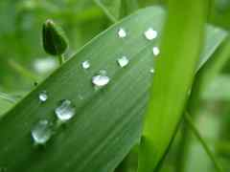
Změny skupenství látek

Slide 2
Změny skupenství látek
Tání
Tuhnutí
Změna objemu těles při tání a tuhnutí
Sublimace a desublimace
Vypařování a kapalnění
Sytá pára
Fázový diagram
Vodní pára v atmosféře

Slide 3
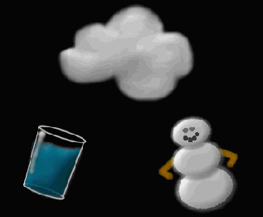
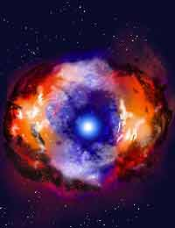
1. ZMĚNY SKUPENSTVÍ LÁTKY
- látka se může vyskytovat ve čtyřech různých skupenství pevném, kapalném, plynném a jako plazma
Fyzikální děj při kterém se mění skupenství látky nazýváme ZMĚNA SKUPENSTVÍ LÁTEK

Slide 4
SUBLIMACE
TÁNÍ
VYPAŘOVÁNÍ
PEVNÁ LÁTKA
KAPALNÁ LÁTKA
PLYNNÁ LÁTKA
TUHNUTÍ
KAPALNĚNÍ
DESUBLIMACE

Slide 5
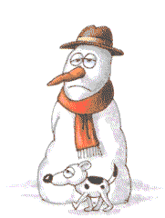
2. TÁNÍ
TÁNÍ
PEVNÁ LÁTKA
KAPALNÁ LÁTKA
TÁNÍ je děj, při kterém se mění pevné skupenství látky na kapalné.
- v krystalické látce probíhá při teplotě
tání t_{t}
t_{t}
- amorfní látky nemají určitou teplotu tání

Slide 6
Graf závislosti teploty krystalické látky na dodávaném teple
Graf závislosti teploty amorfní látky na dodávaném teple
t
t
TÁNÍ
t_{t}
0
Q
0
Q
- při tání pevná látka příjme teplo
+Q

Slide 7
- teplo potřebné ke změně skupenství za stálého tlaku a teploty nazýváme SKUPENSKÉ TEPLO TÁNÍ L_{t}
+L_{t}
t; p = konst
SKUPENSKÉ TEPLO TÁNÍ L_{t}
teplo, které přijme pevné těleso již zahřáté na teplotu tání, aby se změnilo na kapalinu téže teploty.
+L_{t}
t_{t}
t_{t}

Slide 8
+l_{t}
t_{t}
t_{t}
m = 1 kg
m = 1 kg
MĚRNÉ SKUPENSKÉ TEPLO TÁNÍ l_{t}
udává množství tepla, které přijme 1 kg pevné látky při teplotě tání, aby se změnil na kapalinu téže teploty
- značka: l_{t}
- jednotka:

Slide 9
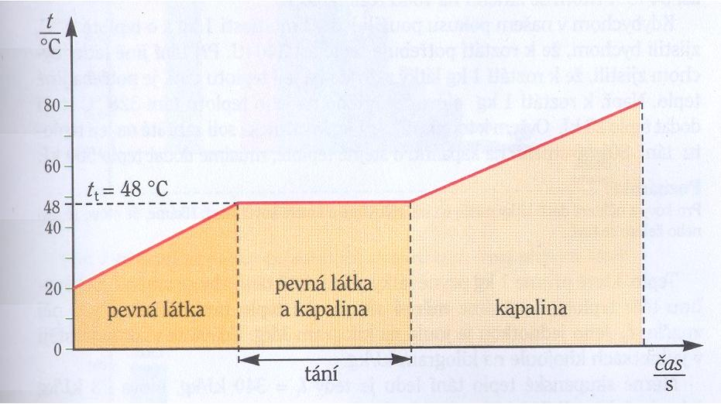
Obr.: Změny thiosíranu sodného při zahřívání

Slide 10
3. TUHNUTÍ
PEVNÁ LÁTKA
KAPALNÁ LÁTKA
TUHNUTÍ
TUHNUTÍ je děj, při kterém se mění kapalné skupenství látky na pevné
- když ochlazujeme kapalinu, mění se při teplotě tuhnutí t_{T} v pevnou látku téže teploty
t_{T}
t_{T}

Slide 11
- teplota tuhnutí je rovna teplotě tání
- při tuhnutí kapalina odevzdává teplo okolí SKUPENSKÉ TEPLO TUHNUTÍ L_{T}
- L_{T}
SKUPENSKÉ TEPLO TUHNUTÍ L_{T}
Je stejné jako skupenské teplo tání pevného tělesa z téže látky a stejné hmotnosti.
- během tuhnutí, i když teplo kapalině odebíráme,zůstává teplota konstantní

Slide 12
Graf závislosti teploty krystalické látky na odebíraném teple
Graf závislosti teploty amorfní látky na odebíraném teple
t
t
TUHNUTÍ
t_{T}
0
Q
0
Q

Slide 13
Animace tání a tuhnutí ledu

Slide 14
4. ZMĚNA OBJEMU TĚLES PŘI TÁNÍ A TUHNUTÍ
ÚLOHA: Co se stane, pokud necháme láhev piva v mrazničce?
-L_{T}
V₁
V₂
V₁<V₂
- objem některých látek (ledu, Bi, Ge aj.) se při tuhnutí se zvětšuje, při tání zmenšuje

Slide 15
+L_{t}
V₁
V₂
V₁>V₂
- objem většiny látek (parafínu, Pb, Cd aj.) se při tuhnutí se zmenšuje, při tání zvětšuje
-L_{T}
V₁
V₂
V₁>V₂
+L_{t}
V₁
V₂
V₁<V₂

Slide 16
- teplota tání krystalické látky závisí na tlaku okolního prostředí
U většiny látek (parafínu, Pb, Cd aj.) teplota tání s rostoucím tlakem roste
U některých látek (ledu, Bi, Ge aj.) se teplota tání s rostoucím tlakem klesá
Obr.: REGELACE (znovuzamrznutí) ledu

Slide 17
5. SUBLIMACE A DESUBLIMACE
SUBLIMACE
PEVNÁ LÁTKA
PLYNNÁ LÁTKA
DESUBLIMACE
SUBLIMACE A DESUBLIMACE jsou děje, při kterých se mění pevné skupenství látky na plynné a naopak.

Slide 18
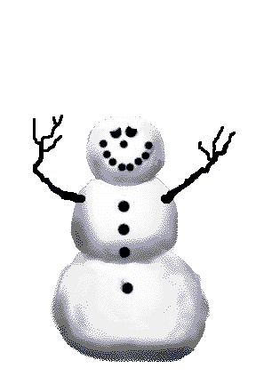
ÚLOHA: Proč prádlo uschne také za mrazu? Co se děje?
- při zvýšení teploty některé látky roztají, jiné začnou sublimovat
- za normálního tlaku sublimují: jód, pevný CO₂,led, sníh a všechny vonící a páchnoucí látky

Slide 19
SKUPENSKÉ TEPLO SUBLIMACE L_{S}
teplo, které přijme pevné těleso o hmotnosti m při sublimaci za dané teploty.
MĚRNÉ SKUPENSKÉ TEPLO SUBLIMACE l_{S}
udává množství tepla, které přijme 1 kg pevné látky při teplotě, při které pevná látka sublimuje
- značka: l_{S}
- jednotka:

Slide 20
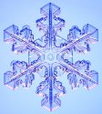
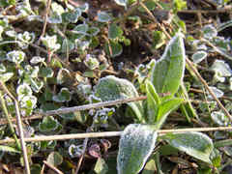
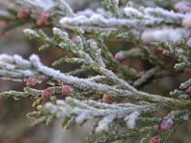
desublimací v přírodě vznikají:
SNĚHOVÉ VLOČKY
JINOVATKA

Slide 21
6. VYPAŘOVÁNÍ A KONDENZACE
VYPAŘOVÁNÍ
KAPALNÁ LÁTKA
PLYNNÁ LÁTKA
VYPAŘOVÁNÍ je děj, při kterém se mění kapalné skupenství látky na plynné.

Slide 22
VYPAŘOVÁNÍ je přeměna kapaliny v páru
PÁRA
ÚLOHA: Proč prádlo uschne? Co se děje?
Molekuly na povrchu kapaliny mají E_{K} > E_{P}, takže překonají síly, které je poutají k ostatním molekulám a unikají nad kapalinu

Slide 23
- kapalina se vypařuje na svém povrchu při každé teplotě
- rychlost vypařování závisí na:
a) druhu kapaliny
olej
voda
b) teplotě kapaliny
t₁
t₂ > t₁

Slide 24
c) ploše volného povrchu kapaliny
m
m
d) větru, odsávání

Slide 25
- při vypařování kapalina odebírá teplo ze svého okolí
+L_{v}
+L_{v}

Slide 26
SKUPENSKÉ TEPLO VYPAŘOVÁNÍ L_{V}
teplo, které přijme kapalné těleso již zahřáté na teplotu vypařování, aby se změnilo v plyn téže teploty.
MĚRNÉ SKUPENSKÉ TEPLO VYPAŘOVÁNÍ l_{V}
udává množství tepla, které přijme 1 kg kapalné látky při teplotě vypařování, aby se změnil v plyn téže teploty
- značka: l_{V}
- jednotka:

Slide 27
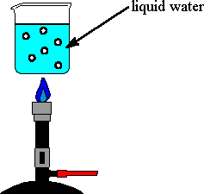
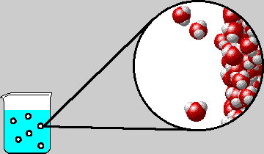
VAR
- při varu se kapalina vypařuje nejen na povrchu kapaliny, ale i uvnitř

Slide 28
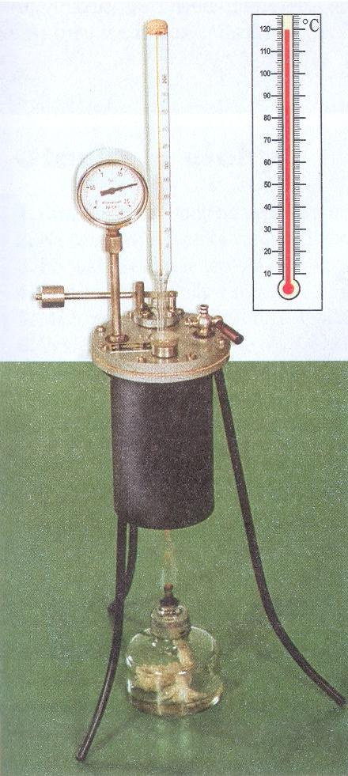
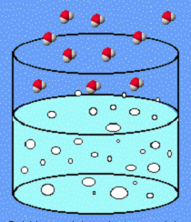
- var kapaliny nastane při teplotě varu t_{V}
- teplota varu t_{V} závisí na:
a) druhu kapaliny
t_{V} vody při normálním tlaku je 100 °C
b) na vnějším tlaku:
VAR PŘI VYŠŠÍM TLAKU
- tlakové nádoby pro výrobu papíru
- Papinův hrnec
- zavařování
- sterilizace

Slide 29
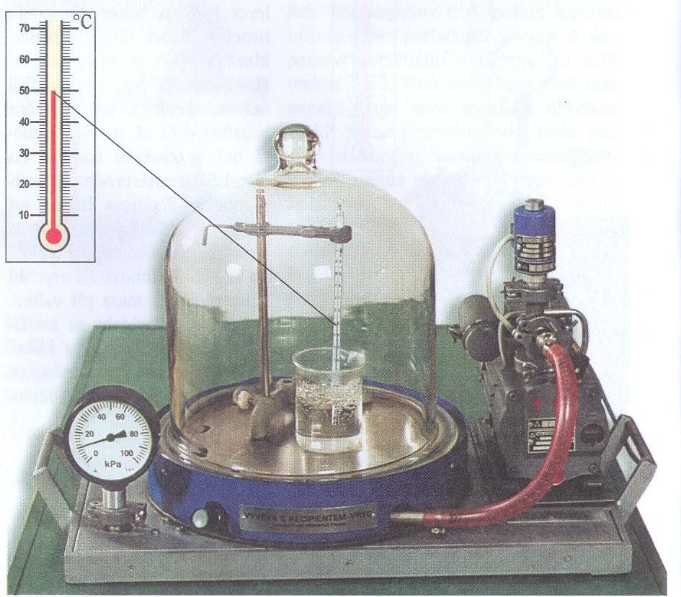
VAR PŘI NIŽŠŠÍM TLAKU
- vývěva
vakuové nádoby pro výrobu cukrů, sirupů, léků, kondenzovaného mléka
Měrné skupenské teplo varu se rovná měrnému skupenskému teplu vypařování při teplotě varu kapaliny.

Slide 30
KAPALNĚNÍ je opačný děj k vypařování
KAPALNÁ LÁTKA
PLYNNÁ LÁTKA
KAPALNĚNÍ
KAPALNĚNÍ je děj, při kterém se skupenství plynné mění na skupenství látky kapalné.

Slide 31
- kapalnění nastane:
a) v důsledku zmenšování svého objemu
b) snížením teploty páry
- při kapalnění se uvolňuje SKUPENSKÉ TEPLO KONDENZAČNÍ L_{K}
- měrné skupenské teplo kondenzační l_{S} je rovno měrnému skupenskému teplu vypařování téže látky při stejné teplotě

Slide 32
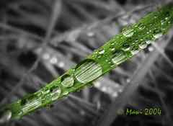
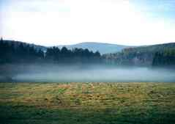
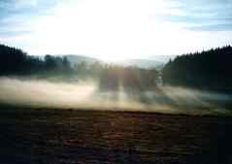
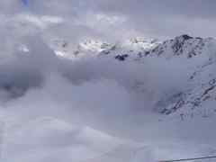
- kapalněním vodní páry ve vzduchu vzniká:
ROSA - na ochlazených částech rostlin
MLHA - v přízemních vrstvách vzniká

Slide 33
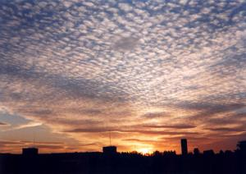
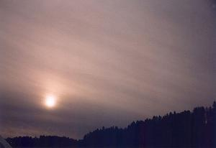
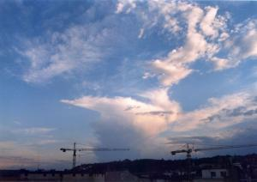
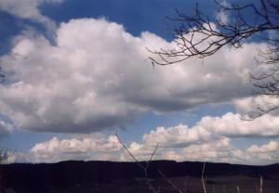
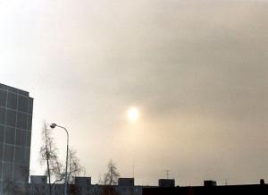
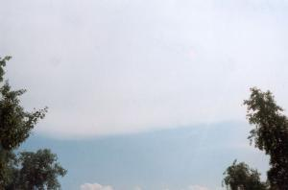
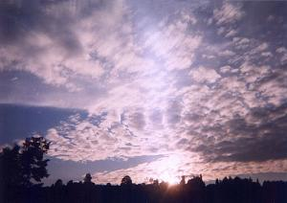
OBLAKA ve vyšších vrstvách atmosféry
Altocumulus
Altostratus
Cumulonimbus
Cumulus
Cirrocumulus
Stratus
Cirrostratus
Stratocumulus
Cirrus
Nimbostratus

Slide 34
7. SYTÁ PÁRA
Obr:: Vypařování kapaliny v uzavřené nádobě
- při určité teplotě dojde k rovnováze mezi vypařováním a kapalněním (objem kapaliny a páry se nemění, tlak a teplota soustavy zůstává konstantní)
- říkáme, že vzduch je nad povrchem vody párou nasycen

Slide 35
SYTÁ PÁRA
Pára, která je v rovnovážném stavu se svou kapalinou
SYTÁ PÁRA
- tlak syté páry nezávisí při stálé teplotě na objemu páry
- tlak syté páry nad kapalinou s rostoucí teplotou roste
- graf závislosti tlaku syté páry na teplotě se nazývá křivka syté páry

Slide 36
Obr.: Křivka syté páry
p
K
p_{K}
A
p_{A}
0
T_{A}
T_{K}
T
A – TROJNÝ BOD charakterizuje rovnovážný stav PL-K-SP
K – KRITICKÝ BOD charakterizuje kritický stav látky

Slide 37
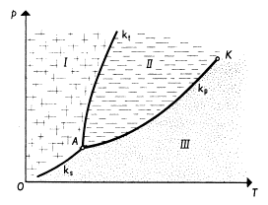
7. FÁZOVÝ DIAGRAM
FÁZOVÝ DIAGRAM (pT diagram)
diagram, do něhož zakreslujeme skupenství, kde na ose x je teplota a na ose y tlak
fázový diagram je rozdělen třemi křivkami na tři plochy:
I – PEVNÉ SKUPENSTVÍ
II – KAPALNÉ SKUPENSTVÍ
III – PLYNNÉ SKUPENSTVÍ

Slide 38
- na rozhraní mezi jednotlivými plochami jsou křivky:
Mezi I a II – křivka tání k_{t} – při teplotě a tlaku, který jí odpovídá, je pevné a kapalné skupenství pohromadě. Tato křivka je závislostí teploty tání na vnějším tlaku.
Mezi II a III – křivka sytých par k_{p} – při této teplotě a tlaku se vyskytují syté páry. Je závislost tlaku syté páry na teplotě.
Mezi I a III – sublimační křivka k_{s} – každý bod této křivky znázorňuje stav látky, při kterém existuje vedle sebe v rovnovážném stavu pevná látka a její sytá pára.
k_{t}
I
II
k_{s}
k_{p}
III

Slide 39
A – TROJNÝ BOD protínají se v něm všechny tři křivky. Při této teplotě a tlaku se vyskytuje látka ve všech třech skupenstvích pohromadě – vyskytují se pevná látka, kapalina i sytá pára pohromadě
K – KRITICKÝ BOD končí jím křivka sytých par. Při vyšších teplotách než T_{K} se už nevyskytuje kapalina. Mezi kapalinou a plynem zmizí rozhraní a látka se stane stejnorodou.
PŘEHŘÁTÁ PÁRA má nižší tlak a hustotu než sytá pára téže teploty.
vznik přehřáté páry:
zvětšením objemu bez přítomnosti kapaliny
zahříváním syté páry bez přítomnosti kapaliny

Slide 40
8. VODNÍ PÁRA V ATMOSFÉŘE
ve spodní vrstvě atmosféry se vyskytuje vodní pára, která se odpařuje z ploch moří, řek, jezer a z vody obsažené v půdě a organismech.
množství vodní páry závisí na:
denní době
roční době
na místě pozorování
VLHKOST VZDUCHU popisuje míru vodní páry

Slide 41
ABSOLUTNÍ VLHKOST VZDUCHU
hmotnost m vodní páry obsažené ve vzduchu o objemu V
- značka:
- jednotka:
- vodní pára ve vzduchu je obvykle pára přehřátá
- stane-li se vodní pára sytou, dosáhne nejvyšší možné vlhkosti vzduchu Φ_{m} při dané teplotě. Při dalším ochlazování začne pára kapalnět → mlha, srážky.

Slide 42
RELATIVNÍ VLHKOST VZDUCHU
Poměr absolutní vlhkosti vzduchu při dané teplotě a absolutní vlhkosti vzduchu _{max} , při níž je za této teploty vodní pára ve vzduchu párou sytou
p – tlak vodní páry
p_{S} – tlak syté vodní páry za téže teploty

Slide 43
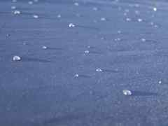
- měří se vlhkoměrem
Rosný bod t_{r}
teplota, na kterou by bylo třeba ochladit vzduch, aby se vodní pára stala sytou vodní párou.
- při dalším snížení teploty pára zkapalní vznik rosy, mlhy, při teplotách pod 0 °C jinovatky, sněhu.

Slide 44
Vyrobeno v rámci projektu SIPVZ
Gymnázium a SOŠ
Cihelní 410
Frýdek-Místek
Autor: Mgr. Naděžda Lisníková
Rok výroby: 2005

